Slide 1
Pensamiento Cuantitativo
DE SUMA Y MULTIPLICACIÓN:
Licenciatura en Educación Preescolar
Profesor: Rocio Blanco.
Johana Galilea Guerrero García #11
Maria Fernanda Huerta Jimenez #13
Ana Paola Martínez Ponce #14
1B
Saltillo, Coahuila.

Slide 2
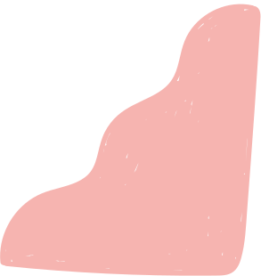
S U M A
Propiedad Asociativa: cuando se suman 3 o más números el resultado es el mismo independientemente del orden en el que se suman los sumandos.
(5+1)+2= 5+(1+2)

Slide 3
S U M A
Propiedad distributiva: la suma de 2 números multiplicada por un tercer número es igual a la suma de cada sumando multiplicando por el tercer número.
7×(1+2)=7×1+7×2

Slide 4
S U M A
Propriedad elemento neutro: la suma de cualquier número y 0 es igual al número original.
3+0=3

Slide 5
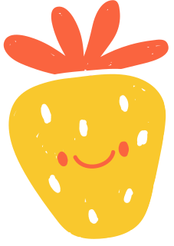
PROPIEDAD CONMUTATIVA: CUANDO SE SUMAN 2 NÚMEROS EL RESULTADO ES EL MISMO INDEPENDIENTEMENTE DEL ORDEN DE LOS SUMANDOS.
9+1=1+9

Slide 6
MULTIPLICACIÓN
Propiedad conmutativa: cuando se multiplican 2 números el producto es el mismo sin importar el orden de los multiplicandos.
6×4=3×6

Slide 7
MULTIPLICACIÓN
Propiedad Asociativa: cuando se multiplican 3 o más números el producto es el mismo sin importar como se agrupan los factores.
(5×2)×3=5×(2×3)

Slide 8
MULTIPLICACIÓN
Propiedad de elemento neutro:
El producto de cualquier número por 1 es el mismo número
8×1=1×8

Slide 9
MULTIPLICACIÓN
Propiedad distributiva: la suma de 2 números por un tercero es igual a la suma de cada sumando por el tercer número.
4×(6+3)=4×6+4×3

Slide 10
DIFICULTADES PARA LA ENSEÑANZA Y APRENDIZAJE
EN LA SUMA VERTICAL UNA DIFICULTAD QUE PUDIMOS ENCONTRAR SERIA EXPLICARLE A LOS NIÑOS QUE TANTO LA SUMA HORIZONTAL COMO LA VERTICAL SON LO MISMO O DAN EL MISMO RESULTADO, SOLO SU POSICIÓN ES DIFERENTE.
EN LA SUMA VERTICAL CONSIDERAMOS QUE A LOS NIÑOS PODRÍA SER DIFÍCIL PARA ELLOS EL ENTENDER POR QUÉ LAS DECENAS NO SE ESCRIBEN EN EL RESULTADO, SI NO QUE SE PASAN A SUMAR AL NÚMERO DE LA IZQUIERDA.
- La inhabilidad o dificultad para aprender a realizar operaciones aritméticas, a pesar de recibir toda instrucción.
- No procesan de manera adecuada la información que se les ha adquirido, esto hace confusiones en la mente del niño, provocando ciertos errores en las operaciones.
- La docente no tiene manera clara de explicar los diferentes procedimientos y problemas que conllevan cada operación.

Slide 11
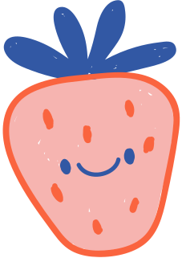
Conclusión:
Con esta actividad aprendimos a diferenciar distintas dificultades que se pueden llegar a presentar al querer explicar un tema a los alumnos y a ponernos en su punto de vista para poder ver que no podrían entender o que podían cambiar dentro de las actividades.

Slide 12
Conclusión:
El uso de la suma y multiplicación se consideran como una de las herramientas más importantes de los seres humanos, ya que con ello se pueden resolver diferentes problemas y nos resulta más fácil su uso. Se debe enseñar su uso en los niños ya que en cualquier momento de su vida cotidiana y en su propia sociedad en la que se desempeñan cada uno de ellos las van a estar utilizando y asociando.
También se crea el interés de poder lograr los objetivos que el niño se emplea mediante sus años de vida, igualmente el interés por poder resolver diferentes problemáticas.

